Slide 1
第6章 云数据库
《大数据技术原理与应用（第3版）》
符开耀
湖南科技大学计算机科学与工程学院
E-mail: kyfu@hnust.edu.cn

Slide 2
重点与难点
重点
理解云数据库系统架构和应用方法。
难点
理解云数据库系统架构。

Slide 3

提纲
6.1 云数据库概述
6.2 云数据库产品
6.3 云数据库系统架构
6.4 云数据库实践

Slide 4
6.1 云数据库概述
6.1.1 云计算是云数据库兴起的基础
6.1.2 云数据库概念
6.1.3 云数据库的特性
6.1.4 云数据库是个性化数据存储需求的理想选择
6.1.5 云数据库与其他数据库的关系

Slide 5
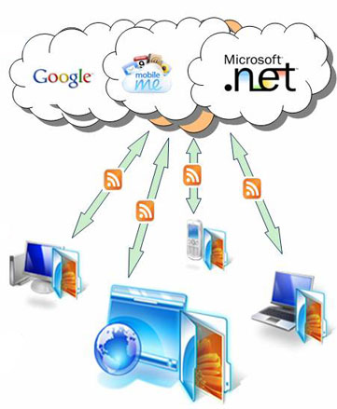
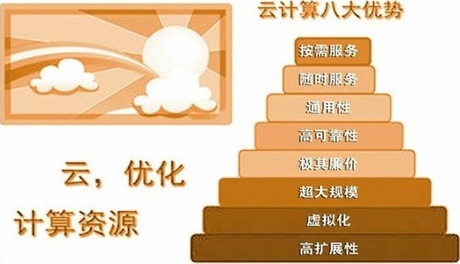
6.1.1 云计算是云数据库兴起的基础
云计算概念
通过整合、管理、调配分布在网络各处的计算资源，通过互联网以统一界面，同时向大量的用户提供服务
云计算特点
超大规模计算、虚拟化、高可靠性和安全性、通用性、动态扩展性、按需服务、降低成本
云计算应用场景
Google个人云服务
企业应用实例：Animoto
Amazon
云计算示意图

Slide 6
6.1.3 云数据库的特性
传统的软件使用方式和云计算方式的比较
项 目 | 传统的软件使用方式 | 云计算方式
获得软件方式 | 自己投资建设机房，搭建硬件平台，购买软件在本地安装 | 直接购买云计算厂商的软件服务
使用方式 | 本地安装，本地使用 | 商家服务器，通过网络使用服务
付费方式 | 一次性支付较大初期投入成本 | 先期0成本投入，付费使用服务
维护成本 | 自聘专业技术人员维护 | 商家维护，用户0成本
获得IT资源的速度 | 需要耗费较长时间建设机房、购买和安装调试设备和系统 | 随时可用，购买服务后立即使用
共享方式 | 自己建设，自给自足 | 商家同时为众多用户提供服务
维护速度 | 通常不能立即解决 | 专业团队，商家保证云服务使用
资源利用率 | 利用率较低，会产生浪费 | 利用率较高，按需租用（购买）
企业搬迁时的成本 | 原机房作废，需要重新投入较大成本重建机房设施 | 0成本立即获得云计算服务，搬迁不会影响到IT资源的分布
资源可扩展性 | 服务能力有上限，会闲置浪费 | 按需购买，几乎不存在闲置资源

Slide 7
6.1.2 云数据库概念

Slide 8
6.1.2 云数据库概念
云数据库是部署和虚拟化在云计算环境中的数据库。云数据库是在云计算的大背景下发展起来的一种新兴的共享基础架构的方法，它极大地增强了数据库的存储能力，消除了人员、硬件、软件的重复配置，让软、硬件升级变得更加容易。云数据库具有高可扩展性、高可用性、采用多租形式和支持资源有效分发等特点。

Slide 9
6.1.3 云数据库的特性
表6-2 腾讯云数据库和自建数据库的比较
云数据库具有以下特性：
 | 自建数据库 | 腾讯云数据库
数据安全性 | 开发者自行解决，成本高昂 | 提供15种类型备份数据保证数据安全
服务可用性 |  | 99.99%高可靠性
数据备份 |  | 0花费，系统自动多时间点数据备份
维护成本 |  | 0成本，专业团队7x24小时帮助维护
实例扩容 |  | 一键式直接扩容，安全可靠
资源利用率 |  | 按需申请，资源利用率高达99.9%
技术支持 |  | 专业团队一对一指导、QQ远程协助开发者
（1）动态可扩展
（2）高可用性
（3）较低的使用代价
（4）易用性
（5）高性能
（6）免维护
（7）安全

Slide 10
6.1.4 云数据库是个性化数据存储需求的理想选择
企业类型不同，对于存储的需求也千差万别，而云数据库可以很好满足不同企业的个性化存储需求：
首先，云数据库可以满足大企业的海量数据存储需求；
其次，云数据库可以满足中小企业低成本数据存储需求 ；
另外，云数据库可以满足企业动态变化的数据存储需求 。

Slide 11
6.1.4 云数据库是个性化数据存储需求的理想选择
到底选择自建数据库还是选择云数据库，取决于企业自身的具体需求：
对于一些大型企业，目前通常采用自建数据库。
对于一些财力有限的中小企业，其IT预算比较有限，云数据库这种前期零投入、后期免维护的数据库服务，可以很好地满足它们的需求 。

Slide 12
6.1.5 云数据库与其他数据库的关系
从数据模型的角度来说，云数据库并非一种全新的数据库技术，而只是以服务的方式提供数据库功能。
云数据库并没有专属于自己的数据模型，云数据库所采用的数据模型可以是关系数据库所使用的关系模型（微软的SQL Azure云数据库、阿里云RDS都采用了关系模型），也可以是NoSQL数据库所使用的非关系模型（Amazon Dynamo云数据库采用的是“键/值”存储）。
同一个公司也可能提供采用不同数据模型的多种云数据库服务 。

Slide 13
6.1.5 云数据库与其他数据库的关系
许多公司在开发云数据库时，后端数据库都直接使用现有的各种关系数据库或NoSQL数据库产品 。

Slide 14
6.2 云数据库产品
6.2.1 云数据库厂商概述
6.2.2 Amazon的云数据库产品
6.2.3 Google的云数据库产品
6.2.4 Microsoft的云数据库产品
6.2.5 其他云数据库产品

Slide 15
6.2.1 云数据库厂商概述
表6-3 云数据库产品
企业 | 产品
Amazon | Dynamo、SimpleDB、RDS
Google | Google Cloud SQL
Microsoft | Microsoft SQL Azure
Oracle | Oracle Cloud
Yahoo! | PNUTS
Vertica | Analytic Database v3.0 for the Cloud
EnerpriseDB | Postgres Plus in the Cloud
阿里 | 阿里云RDS
百度 | 百度云数据库
腾讯 | 腾讯云数据库

Slide 16
6.2.2 Amazon的云数据库产品
Amazon是云数据库市场的先行者。Amazon除了提供著名的S3存储服务和EC2计算服务以外，还提供基于云的数据库服务：
Amazon RDS：云中的关系数据库
Amazon SimpleDB：云中的键值数据库
Amazon DynamoDB：云中的NoSQL数据库
Amazon Redshift：云中的数据仓库
Amazon ElastiCache：云中的分布式内存缓存

Slide 17
6.2.3 Google的云数据库产品
Google Cloud SQL是谷歌公司推出的基于MySQL的云数据库；
使用Cloud SQL，所有的事务都在云中，并由谷歌管理，用户不需要配置或者排查错误；
谷歌还提供导入或导出服务，方便用户将数据库带进或带出云；

Slide 18
6.2.3 Google的云数据库产品
谷歌使用用户非常熟悉的MySQL，带有JDBC支持（适用于基于Java的App Engine应用）和DB-API支持（适用于基于Python的App Engine应用）的传统MySQL数据库环境，因此，多数应用程序不需过多调试即可运行，数据格式对于大多数开发者和管理员来说也是非常熟悉的；
Google Cloud SQL还有一个好处就是与Google App Engine集成 。

Slide 19
6.2.4 Microsoft的云数据库产品
SQL Azure具有以下特性：
属于关系型数据库：支持使用TSQL（Transact Structured Query Language）来管理、创建和操作云数据库；
支持存储过程：它的数据类型、存储过程和传统的SQL Server具有很大的相似性，因此，应用可以在本地进行开发，然后部署到云平台上；
支持大量数据类型：包含了几乎所有典型的SQL Server 2008的数据类型；
支持云中的事务：支持局部事务，但是不支持分布式事务 。

Slide 20
6.3 云数据库系统架构--以阿里云数据库为例
6.3.1 UMP系统概述
6.3.2 UMP系统架构
6.3.3 UMP系统功能

Slide 21
6.3.1 UMP系统概述
UMP（Unified MySQL Platform）系统是低成本和高性能的MySQL云数据库方案：
总的来说，UMP系统架构设计遵循了以下原则：
保持单一的系统对外入口，并且为系统内部维护单一的资源池；
消除单点故障，保证服务的高可用性；
保证系统具有良好的可伸缩，能够动态地增加、删减计算与存储节点；
保证分配给用户的资源也是弹性可伸缩的，资源之间相互隔离，确保应用和数据安全。

Slide 22
6.3.2 UMP系统架构
UMP系统中的角色：
Controller服务器
Proxy服务器
Agent服务器
Web控制台
日志分析服务器
信息统计服务器
愚公系统
依赖的开源组件：
Mnesia
LVS
RabbitMQ
ZooKeeper

Slide 23
6.3.2 UMP系统架构
1. Mnesia
Mnesia是一个分布式数据库管理系统；
Mnesia支持事务，支持透明的数据分片，利用两阶段锁实现分布式事务，可以线性扩展到至少50个节点；
Mnesia的数据库模式（schema）可以在运行时动态重配置，表能被迁移或复制到多个节点来改进容错性；
Mnesia使其在开发云数据库时被用来提供分布式数据库服务。

Slide 24
6.3.2 UMP系统架构
2. RabbitMQ
RabbitMQ是一个工业级消息队列产品（功能类似IBM公司的消息队列产品IBM Websphere MQ），作为消息传输中间件来使用，可以实现可靠的消息传送；
UMP集群中各个节点之间的通信，不需要建立专门的连接，都是通过读写队列消息来实现的。

Slide 25
6.3.2 UMP系统架构
3. Zookeeper
Zookeeper是高效和可靠的协同工作系统，提供分布式锁之类的基本服务（如统一命名服务、状态同步服务、集群管理、分布式应用配置项的管理等），用于构建分布式应用，减轻分布式应用程序所承担的协调任务。 在UMP系统中，Zookeeper主要发挥三个作用：
作为全局的配置服务器；
提供分布式锁（选出一个集群的“总管”）；
监控所有MySQL实例。

Slide 26
6.3.2 UMP系统架构
4. LVS（Linux Virtual Server）
LVS（Linux Virtual Server）即Linux虚拟服务器，是一个虚拟的服务器集群系统。
LVS采用IP负载均衡技术和基于内容的请求分发技术。
整个服务器集群的结构对客户是透明的，而且无需修改客户端和服务器端的程序。

Slide 27
6.3.2 UMP系统架构
4. LVS
调度器是LVS集群系统的唯一入口点，调度器具有很好的吞吐率，将请求均衡地转移到不同服务器上执行，且调度器自动屏蔽掉服务器的故障，从而将一组服务器构成一个高性能的、高可用的虚拟服务器；
UMP系统借助LVS实现集群内部的负载均衡。

Slide 28
6.3.2 UMP系统架构
5. Controller服务器
Controller服务器向UMP集群提供各种管理服务，实现集群成员管理、元数据存储、MySQL实例管理、故障恢复、备份、迁移、扩容等功能；
Controller服务器上运行一组Mnesia分布式数据库服务，其中存储各种系统元数据，主要包括集群成员、用户配置和状态信息，及用户名与后端MySQL实例地址的映射关系（或称“路由表”）等等；

Slide 29
6.3.2 UMP系统架构
5. Controller服务器
当其它服务器组件需要获取用户数据时，可以向Controller服务器发送请求获取数据；
为了避免单点故障，保证系统的高可用性，UMP系统中部署多台Controller服务器，然后由Zookeeper的分布式锁功能来选出一个“总管”，负责各种系统任务的调度和监控。

Slide 30
6.3.2 UMP系统架构
6. Web控制台
Web控制台向用户提供系统管理界面。
7. Proxy服务器
Proxy服务器向用户提供访问MySQL数据库服务。
完全实现了MySQL协议，用户可以使用已有的MySQL客户端连接到Proxy服务器，Proxy服务器通过用户名获取用户的认证信息、资源配额限制、最大连接数等，后台MySQL实例的地址。

Slide 31
6.3.2 UMP系统架构
用户的SQL查询请求会被转发到相应的MySQL实例上。
除了数据路由的基本功能外，Proxy服务器中还实现了很多重要的功能，主要包括屏蔽MySQL实例故障、读写分离、分库分表、资源隔离、记录用户访问日志等。

Slide 32
6.3.2 UMP系统架构
8. Agent服务器
Agent服务器部署在运行MySQL进程的机器上，用来管理每台物理机上的MySQL实例，执行主从切换、创建、删除、备份、迁移等操作。
负责收集和分析MySQL进程的统计信息、慢查询日志和bin-log。
Slow Query Log：是MySQL 提供的一种日志记录，它用来记录在 MySQL 中响应时间超过阀值的语句，具体指运行时间超过 long_query_time 值的SQL，则会被记录到慢查询日志中。
bin-log：二进制日志文件，记录了MySQL所有的DML操作。通过binlog日志我们可以做数据恢复，增量备份，主主复制和主从复制等等。

Slide 33
6.3.2 UMP系统架构
9. 日志分析服务器
存储和分析Proxy服务器传入的用户访问日志，并支持实时查询一段时间内的慢日志和统计报表。
10. 信息统计服务器
定期采集用户的连接数、QPS数值以及MySQL实例的进程状态，用RRDtool进行统计，可以在 Web页面上可视化展示统计结果，也可以把统计结果作为今后实现弹性的资源分配和自动化的MySQL实例迁移的依据。

Slide 34
6.3.2 UMP系统架构
11. 愚公系统
愚公系统是一个结合全量复制和bin-log分析进行增量复制的工具；
可以实现在不停机的情况下动态扩容、缩容和迁移。

Slide 35
6.3.2 UMP系统架构

Slide 36
6.3.3 UMP系统功能
UMP系统是构建在一个大的集群之上的，通过多个组件的协同作业，整个系统实现了对用户透明的各种功能，主要包括：
容灾
读写分离
分库分表
资源管理
资源调度
资源隔离
数据安全

Slide 37
6.3.3 UMP系统功能
1. 容灾--主库故障的处理
为实现容灾，UMP系统为每个用户创建两个MySQL实例，一个是主库，一个是从库。
主库和从库的状态是由Zookeeper负责维护的。
主从切换过程如下：
Zookeeper探测到主库故障，通知Controller服务器；
Controller服务器启动主从切换时会修改“路由表”，即用户名到后端MySQL实例地址的映射关系；
把主库标记为不可用；
借助于消息中间件RabbitMQ通知所有Proxy服务器修改用户名到后端MySQL实例地址的映射关系。
--全部过程对用户透明。

Slide 38
6.3.3 UMP系统功能
1. 容灾--主库故障的恢复
宕机后的主库在进行恢复处理后需要再次上线，过程如下：
在主库恢复时，会把从库的更新复制给自己；
当主库的数据库状态快要达到和从库一致的状态时，Controller服务器就会命令从库停止更新，进入不可写状态，禁止用户写入数据；
等到主库更新到和从库完全一致的状态时，Controller服务器就会发起主从切换操作，并在路由表中把主库标记为可用状态；
通知Proxy服务器把写操作切回主库上，用户写操作可以继续执行，之后再把从库修改为可写状态。

Slide 39
6.3.3 UMP系统功能
2. 读写分离
因每个用户有两个MySQL实例，故充分利用主从库实现用户读写操作的分离，实现负载均衡；
UMP系统实现了对用户透明的读写分离功能，当整个功能被开启时，负责向用户提供访问MySQL数据库服务的Proxy服务器，就会对用户发起的SQL语句进行解析，如果属于写操作，就直接发送到主库，如果是读操作，就会被均衡地发送到主库和从库上执行。

Slide 40
6.3.3 UMP系统功能
3. 分库分表
UMP支持对用户透明的分库分表（shard / horizontal partition） ，但是用户在创建账号时需要指定类型为多实例，并设置实例的个数。当采用分库分表时，系统处理用户查询的过程如下：
首先，Proxy服务器解析用户SQL语句，提取出重写和分发SQL语句所需要的信息；
其次，对SQL语句进行重写，得到多个针对相应MySQL实例的子语句，然后把子语句分发到对应的MySQL实例上执行；
最后，接收来自各个MySQL实例的SQL语句执行结果后合并而得到最终结果 。

Slide 41
6.3.3 UMP系统功能
4. 资源管理
UMP系统采用资源池机制来管理数据库服务器上的CPU、内存、磁盘等计算资源，所有的计算资源都放在资源池内进行统一分配，资源池是为MySQL实例分配资源的基本单位；
整个集群中的所有服务器会根据其机型、所在机房等因素被划分多个资源池，每台服务器会被加入到相应的资源池中；

Slide 42
6.3.3 UMP系统功能
4. 资源管理
对于每个具体MySQL实例，管理员会根据应用部署在哪些机房、需要哪些计算资源等因素，为该MySQL实例具体指定主库和从库所在的资源池，然后，系统的实例管理服务会本着负载均衡的原则，从资源池中选择负载较轻的服务器来创建MySQL实例。

Slide 43
6.3.3 UMP系统功能
5. 资源调度
UMP系统中有三种规格的用户，分别是：（1）数据量和流量比较小的用户；（2）中等规模用户；（3）需要分库分表的用户。
MySQL实例分配
（1）多个小规模用户可以共享同一个MySQL实例；
（2）对于中等规模的用户，每个用户独占一个MySQL实例；
（3）对于分库分表的用户，会占有多个独立的MySQL实例。

Slide 44
6.3.3 UMP系统功能
6.资源隔离
表6-4 UMP采用的两种资源隔离方式
方法 | 应用场合 | 实现方式
用Cgroup限制MySQL进程资源 | 适用于多个MySQL实例共享同一台物理机的情况 | 可以对用户的MySQL进程最大可以使用的CPU使用率、内存和IOPS等进行限制
在Proxy服务器端限制QPS（Queries-per-second，每秒查询率） | 适用于多个用户共享同一个MySQL实例的情况 | Controller服务器监测用户的MySQL实例的资源消耗情况，如明显超出配额，就通知Proxy服务器通过增加延迟的方法去限制用户的QPS，以减少用户对系统资源的消耗

Slide 45
6.3.3 UMP系统功能
7. 数据安全
数据安全是让用户安心使用云数据库产品的关键，UMP系统设计了多种机制来保证数据安全。
SSL数据库连接。SSL（Secure Sockets Layer）是为网络通信提供安全及数据完整性的一种安全协议，它在传输层对网络连接进行加密。Proxy服务器实现了完整的MySQL客户端/服务器协议，可以与客户端之间建立SSL数据库连接；

Slide 46
6.3.3 UMP系统功能
7. 数据安全
数据访问IP白名单。可以把允许访问云数据库的IP地址放入“白名单”，只有白名单内的IP地址才能访问，其他IP地址的访问都会被拒绝，从而进一步保证账户安全；
记录用户操作日志。用户的所有操作记录都会被记录到日志分析服务器，通过检查用户操作记录，可以发现隐藏的安全漏洞；

Slide 47
6.3.3 UMP系统功能
7. 数据安全
SQL拦截。Proxy服务器可以根据要求拦截多种类型的SQL语句，比如全表扫描语句“select *” 。

Slide 48
6.4 云数据库实践
6.4.1 阿里云RDS简介
6.4.2 RDS中的概念
6.4.3 购买和使用RDS数据库
6.4.4 将本地数据库迁移到云端RDS数据库

Slide 49
6.4.1 阿里云RDS简介
RDS（Relational Database Service）是阿里云提供的关系型数据库服务，它将直接运行于物理服务器上的数据库实例租给用户，是专业管理的、高可靠的云端数据库服务；
RDS由专业数据库管理团队维护，可为用户提供数据备份、数据恢复、扩展升级等管理功能，相对于用户自建数据库，RDS具有专业、高可靠、高性能、灵活易用等优点，能帮助用户解决费时费力的数据库管理任务，让用户将更多的时间聚焦在核心业务上；

Slide 50
6.4.1 阿里云RDS简介
RDS具有安全稳定、数据可靠、自动备份、管理透明、性能卓越，灵活扩容等优点，可以提供专业的数据库管理平台、专业的数据库优化建议以及完善的监控体系。

Slide 51
6.4.2 RDS中的概念
RDS实例，是用户购买RDS服务的基本单位。在实例中：
可以创建多个数据库；
可以使用常见的数据库客户端连接、管理及使用数据；
可以通过RDS管理控制台或OPEN API来创建、修改和删除数据库。

Slide 52
6.4.2 RDS中的概念
RDS数据库，是用户在一个实例下创建的逻辑单元。
一个实例可创建多个数据库，在实例内数据库命名唯一，所有数据库都会共享该实例下的资源，如CPU、内存、磁盘容量等；
RDS不支持使用标准的SQL语句或客户端工具创建数据库，必须使用OPEN API或RDS管理控制台进行操作。

Slide 53
6.4.2 RDS中的概念
地域指的是用户所购买的RDS实例的服务器所处的地理位置；
RDS目前支持杭州、青岛、北京、深圳和香港五个地域，服务品质完全相同。用户可以在购买RDS实例时指定地域，购买实例后暂不支持更改；
RDS可用区是指在同一地域下，电力、网络隔离的物理区域，可用区之间内网互通，可用区内网络延时更小，不同可用区之间故障隔离。

Slide 54
6.4.2 RDS中的概念
RDS可用区又分为单可用区和多可用区：
单可用区是指RDS实例的主备节点位于相同的可用区，它可以有效控制云产品间的网络延迟；
多可用区是指RDS实例的主备节点位于不同的可用区，当主节点所在可用区出现故障（如机房断电等），RDS进行主备切换后，会切换到备节点所在的可用区继续提供服务。多可用区的RDS轻松实现了同城容灾。

Slide 55
6.4.2 RDS中的概念
磁盘容量是用户购买RDS实例时，所选择购买的磁盘大小：
实例所占用的磁盘容量，除了存储表格数据外，还有实例正常运行所需要的空间，如系统数据库、数据库回滚日志、重做日志、索引等
RDS连接数，是应用程序可以同时连接到RDS实例的连接数量：

Slide 56
6.4.2 RDS中的概念
任意连接到RDS实例的连接均计算在内，与应用程序或者网站能够支持的最大用户数无关；
用户在购买RDS实例时所选择的内存大小决定了该实例的最大连接数。

Slide 57
6.4.3 购买和使用RDS数据库
进入阿里云首页，阿里云官网
（http://www.aliyun.com/）
使用支付宝账户登录阿里云，账户登录成功后，点击“云数据库RDS“，即可进入云数据库RDS页面。点击“立即购买”，即可获得RDS服务。新用户可以免费体验半年的RDS服务。购买成功后，可以通过管理控制台对RDS实例进行使用。

Slide 58
6.4.3 购买和使用RDS数据库
购买RDS实例
管理RDS
管理RDS实例
新建RDS账号
新建RDS数据库
连接RDS数据库
操作RDS数据库

Slide 59
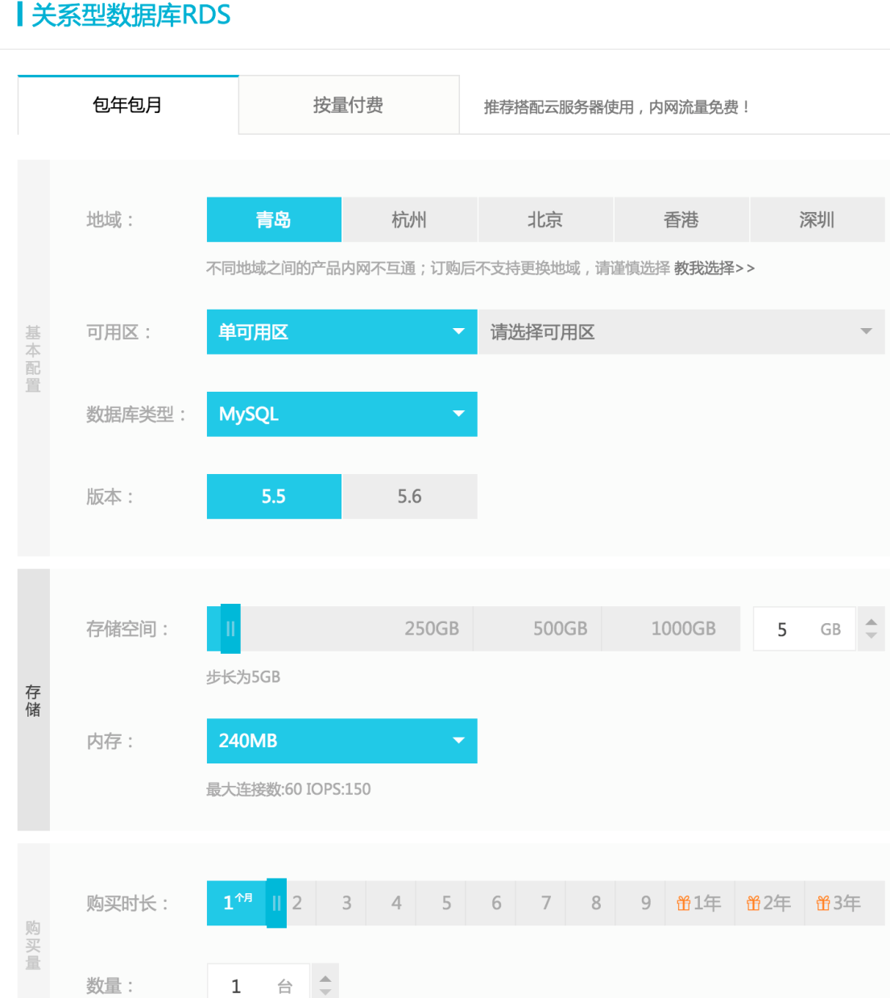
6.4.3 购买和使用RDS数据库
购买RDS实例
进入RDS页面后，点击“立即购买”，即可跳到下图的购买页面；
如果已经购买阿里云服务器ECS（Elastic Compute Service），若选择和ECS所在地域相同，ECS和RDS之间可以以内网方式访问。

Slide 60
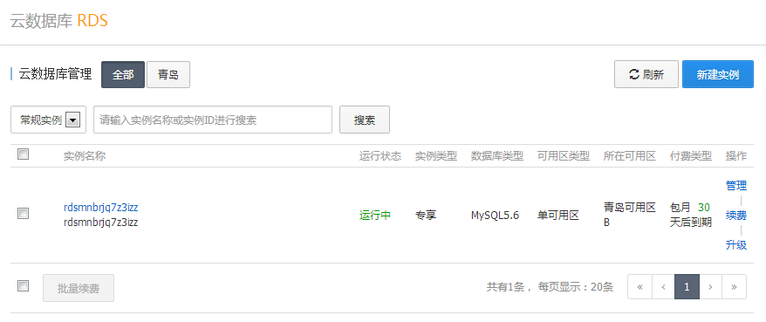
6.4.3 购买和使用RDS数据库
2.管理RDS
购买RDS实例成功后，可以通过管理控制台，查看已开通的产品与服务。点击云数据库RDS 进入管理界面如下图。我们可以创建新实例、对已购买实例进行管理、续费和升级操作。

Slide 61
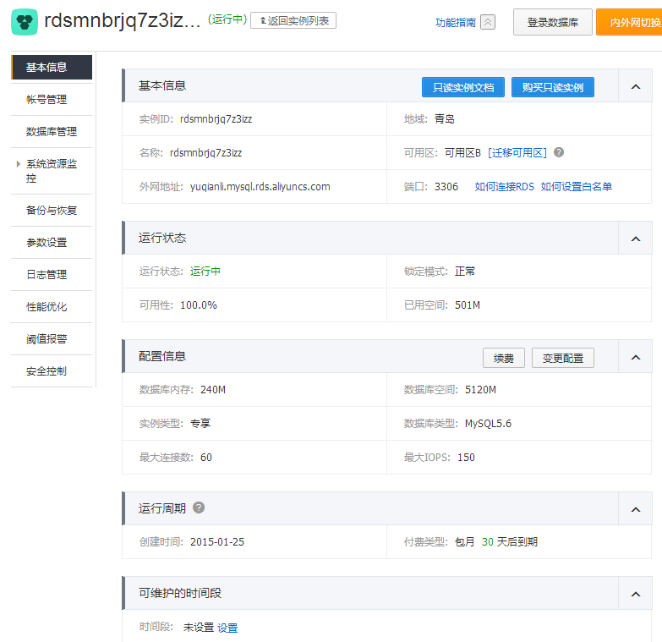
6.4.3 购买和使用RDS数据库
3.管理RDS实例
点击已购买RDS实例的管理操作，可以查看该实例的基本信息如右图；
一个实例可以创建多个数据库，在实例内数据库命名唯一，所有数据库都会共享该实例下的资源。

Slide 62
6.4.3 购买和使用RDS数据库
4.新建RDS账号
点击“创建新账号”按钮后，可创建新的RDS账号并选定需绑定的数据库，以及输入账号密码和账号类型（读写权限）等信息；
MySQL实例支持最多创建50个账号，SQL Server实例支持最多创建20个账号；
创建完RDS账号后，还可以对RDS账号进行重置密码和修改操作。

Slide 63
6.4.3 购买和使用RDS数据库
5.新建RDS数据库
点击“数据库管理”按钮后，可查看数据库基本信息，并可对数据库进行创建、删除（需至少有1个数据库）的操作；
点击“增加数据库”后，在弹出的界面中填写数据库相关信息，提交后即可生效；
此外，RDS数据库还可以是自建数据库迁移来的或是从其他RDS实例中迁入的。

Slide 64
6.4.3 购买和使用RDS数据库
6.连接RDS数据库
如果是在阿里云服务器ECS上连接RDS数据库，就选择内网模式；
如果是在其他服务器上连接RDS使用，就选择外网模式，在控制台的右上角有切换方式；
从本地对云端的RDS数据库进行远程访问时使用外网模式，需要在“安全控制->白名单设置”位置填入本地机器的外网IP，从而让RDS数据库允许我们的本地机器访问。

Slide 65
6.4.3 购买和使用RDS数据库
6.连接RDS数据库
使用客户端MySQL-Front 访问
使用数据库管理工具Navicat_MySQL
使用MySQL命令登录
命令格式如下：
mysql -u user_name -h
yuqianli.mysql.rds.aliyuncs.com -P3306 -pxxxx
使用阿里云控制台iDB Cloud访问

Slide 66
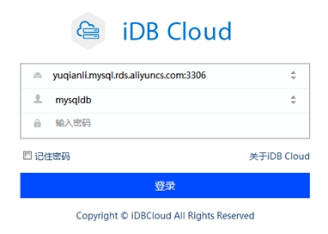
6.4.3 购买和使用RDS数据库
6.连接RDS数据库
RDS连接地址以及端口不需要再输入，只需在“用户名”中输入数据库的账号，在“密码”栏中输入数据库账号的密码，便可以登录RDS：

Slide 67
6.4.3 购买和使用RDS数据库
7.操作RDS数据库
连接RDS数据库后，对数据库的操作与直接对本机MySQL数据库操作无异。iDB Cloud登录数据库后的界面如下图所示：

Slide 68
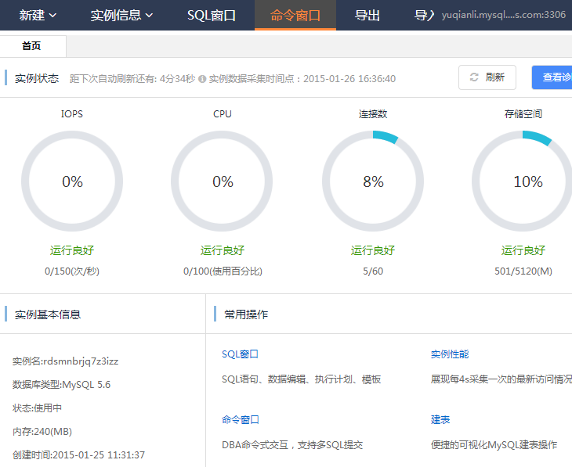
6.4.3 购买和使用RDS数据库
7.操作RDS数据库
在“iDB Cloud登录数据库界面”（如右图）的顶端可以看到iDB Cloud提供以下三种创建表的方法：
可视化界面
SQL窗口
命令窗口

Slide 69
6.4.4 将本地数据库迁移到云端RDS数据库
假设我们有一个本地应用程序，它使用本地的MySQL数据库存取和管理数据。现在，我们打算把本地MySQL数据库中的数据全部迁移到远程的阿里云RDS数据库中，本地应用程序不迁移（依然运行在本地），但是，我们希望本地应用程序使用云端的RDS数据库服务进行数据存取和管理。为此，需要执行以下两步操作：

Slide 70
6.4.4 将本地数据库迁移到云端RDS数据库
第一步：把本地数据库迁移到云端的RDS数据库；
第二步：修改本地应用程序配置，使用RDS数据库服务。

Slide 71
6.4.4 将本地数据库迁移到云端RDS数据库
如何把本地数据库迁移到云端的RDS数据库？
需要进行以下5步操作：
第1步：在本地数据库中创建一个迁移账号；
第2步：设置迁移账号权限；
第3步：确认本地数据库中的配置文件是否正确，需要确认本地数据库中的MySQL配置文件my.cnf；

Slide 72
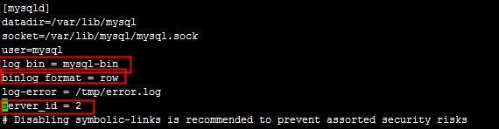
6.4.4 将本地数据库迁移到云端RDS数据库

Slide 73
6.4.4 将本地数据库迁移到云端RDS数据库
第4步：登录本地数据库，通过命令查看是否为“ROW”模式；
第5步：在RDS管理控制台对应的实例页面，点击“将数据迁移至RDS”按钮，在弹出的页面中，填写待迁移的本地数据库连接地址、数据库连接端口、数据库账号、数据库密码，即可完成从本地迁移到云端。

Slide 74
本章小结
本章介绍了云数据库的相关知识。云数据库是在云计算兴起的大背景下发展起来的，在云端为用户提供数据服务，用户不需自己投资建设软硬件环境，只需要向云数据库服务供应商购买数据库服务，就可以方便、快捷、低成本地实现数据存储和管理功能；
云数据库具有动态可扩展、高可用性、低成本、易用性、大规模并行处理等突出优点，是大数据时代企业实现低成本的大规模数据存储的理想选择。

Slide 75
本章小结
云数据库市场有很多代表性的产品可供选择。Amazon是云数据库市场的先行者，谷歌和微软公司都开发了自己的云数据库产品，都在市场上形成了自己的影响力；
本章最后以阿里云RDS为例，介绍了云数据库的具体使用方法。

Slide 76
作业
见学习通第6章作业。

